Slide 1


Slide 2

Engenharia de Dados
Team
          Jalvo Alef
          Ana Paula
          Carlos Bahia
          Jum Saheki
          Tiago Ferreira

Slide 3
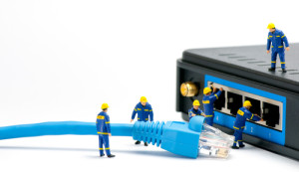
Engenharia de Dados
Tema
Protocolos de rede
&
Serviços de Rede

Slide 4
Engenharia de Dados
O que é
Protocolos de rede procedimentos que controlam e regulam a comunicação, conexão e transferência de dados entre sistemas computacionais

Slide 5
Engenharia de Dados
Função
Os protocolos são responsáveis por coletar os dados transmitidos pela rede e dividi-los em pacotes, sendo que cada um carrega informações de origem e destino

Slide 6
Engenharia de Dados
Lista de protocolos de redes
Camada de ligação de dados ou Enlace de Dados
Camada de rede
Camada de transporte
Camada de aplicação

Slide 7
Engenharia de Dados
Tipos
1. Protocolo TCP/IP
2. Protocolo HTTP
3. Protocolo HTTPS
4. Protocolo DHCP
5. Protocolo FTP
6. Protocolo SFTP
7. Protocolo SSH
8. Protocolo POP3
9. Protocolo SMTP
10. Protocolo IMAP
https://www.weblink.com.br/blog/tecnologia/conheca-os-principais-protocolos-de-internet/

Slide 8
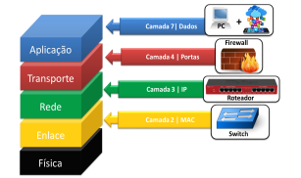
Engenharia de Dados

Slide 9
Engenharia de Dados
Serviço | TCP | UDP | Observações
FTP | 21 | 21 | Transferência de arquivos
SSH | 22 | 22 | Protocolo de login remoto encriptado
Telnet | 23 | 23 | Protocolo de login remoto
SMTP | 25 | 25 | Para envio de email
DNS | 53 | 53 | Resolução de nomes para IP
HTTP | 80 | 80 | Para web browser
POP3 | 110 | 110 | Para recepção de email
IMAP | 143 | 143 | Para recepção/envio de email
TLS/SSL | 443 | 443 | Protocolo de camada de sockets segura
IRC | 6667 | 6667 | Para conversação/chat
Pichat | 9009 | 9009 | Protocolo de conversação/chat

Slide 10
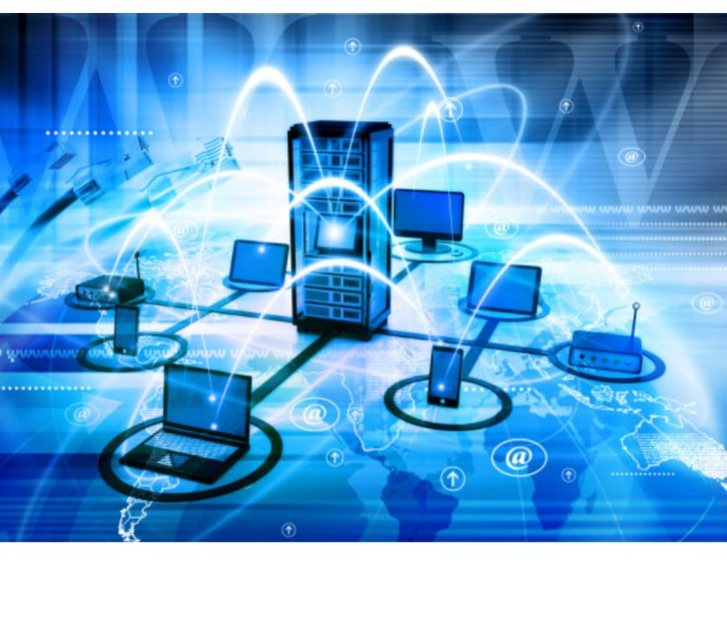
Engenharia de Dados

Slide 11
Engenharia de Dados
O que são
Serviços de rede

Slide 12
Engenharia de Dados
O que são
Um serviço de rede pode ser visto como uma aplicação distribuída, que executa em dois ou mais computadores conectados por uma rede. Cada serviço de rede é composto por ao menos quatro elementos:

Slide 13
Engenharia de Dados
TÓPICOS DE SERVIÇOS DE REDE
SERVIDOR, CLIENTE, PROTOCOLO, MIDDLEWARE

Slide 14
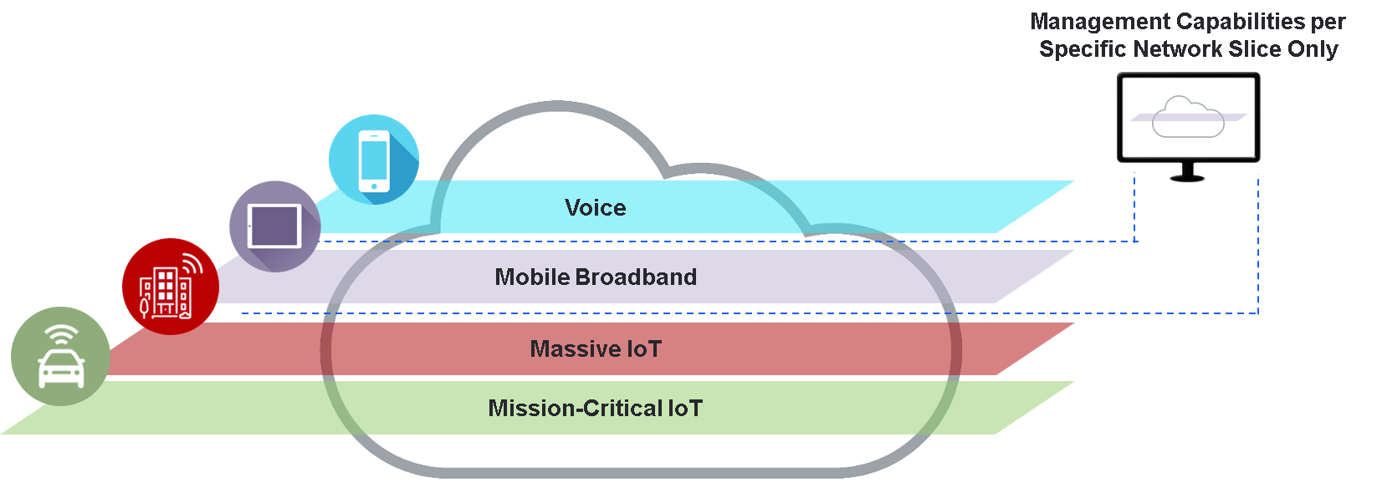
Engenharia de Dados
Fatiamento de Rede (Fonte: Infinera)

Slide 15
Engenharia de Dados
TIPOS DE SERVIÇOS DE REDE
Acesso remoto
Configuração
Monitoração e gerência
Compartilhamento de recursos
Comunicação entre usuários

